Slide 1

Муниципальное бюджетное дошкольное образовательное учреждение детский сад №6 «Солнышко»
Развитие и закрепление представлений о
свойствах воздуха, его необходимости для жизни и возможностях его использования.
(средняя группа)
Воспитатель: Волкова М.А.

Slide 2
Свойства воздуха:
Невидимый (Он повсюду. Вокруг людей и внутри)
Его можно обнаружить если подуть на елочный дождик, на парус кораблика.
Воздух внутри нас ,если подуть в соломинку, опущенную в окрашенную воду, его можно поймать целофоновым пакетом ( дети экспериментируют).
-Он упругий. Мы почувствовали, когда поймали его пакетом, а если наполнить мяч или шарик воздухом, то они поплывут.
Легкий, но сильный- это ветер.
Ребята подумайте и скажите зачем нужен воздух людям и животным.
(они не могут дышать без него и жить).В нашем организме воздух находится в маленьких мешочка, которые находятся в легких, которыми человек дышит.
Иногда люди тонут, если они оказываются под водой и не умеют плавать, потому что там нет воздуха. Только рыбы научились дышать под водой. Поэтому нельзя бросать животных и людей в воду, они захлебнутся без воздуха.
Как можно проверить если внутри людей воздух ?( нужно подуть на вертушку или султанчики) (дети экспериментируют)

Slide 3
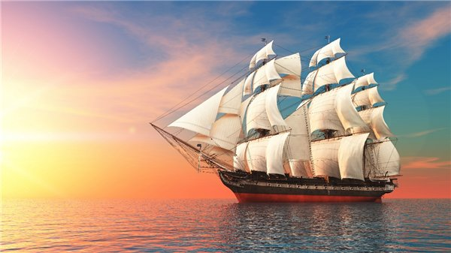
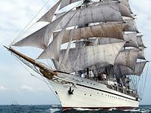
Воздух нужен людям не только для дыхания.
Он помогает передвигаться кораблям.
.

Slide 4
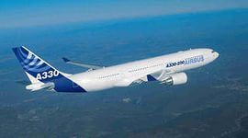
Самолетам .

Slide 5
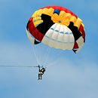
Парашютам.
.

Slide 6
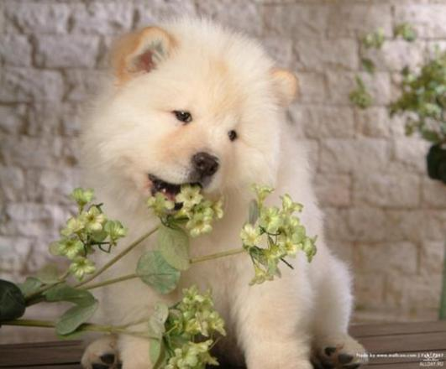
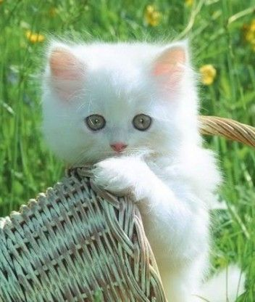
Воздух необходим для наших меньших братьев
.
.

Slide 7
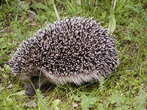
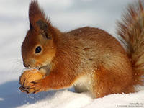
.
.

Slide 8
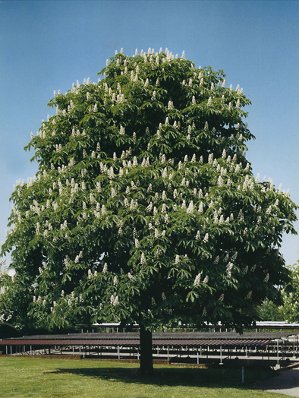
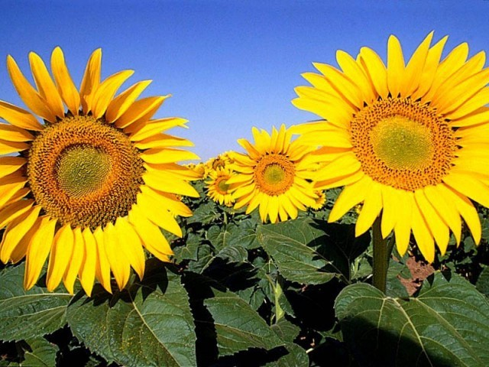
.
Растениям.
.

Slide 9
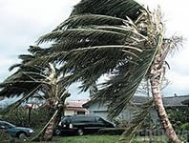
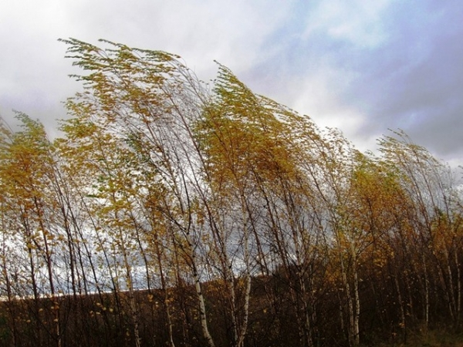
Сильные ветры могут быть очень опасны. Почему? (ветер может сломать, порвать ,унести)
Ветер может приносить сильные ветры и ураганы (вспомните сказку «Волшебник изумрудного город»а про девочку Элли, как ветер унес у нее домик.

Slide 10
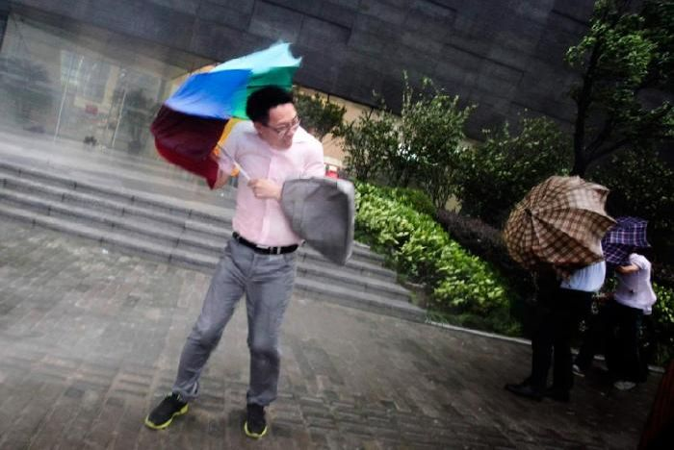

Slide 11
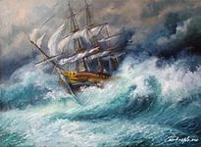

Шторм на море.

Slide 12
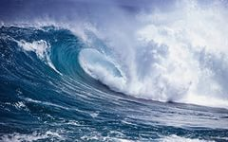
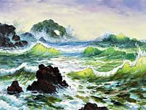

Slide 13
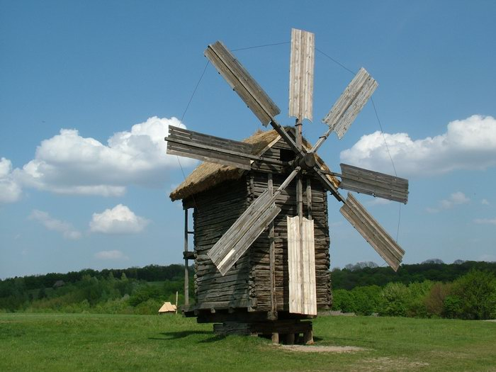
Но в большинстве случаев воздух полезен для людей. Он вращает ветряные мельницы.

Slide 14
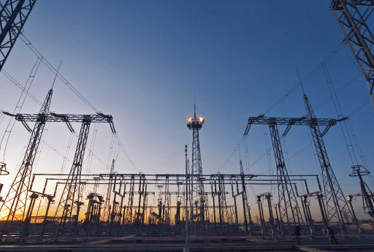
Электростанции.

Slide 15
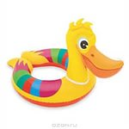
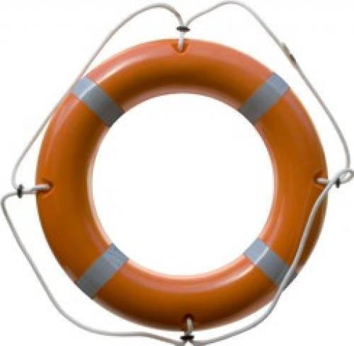
Им надувают спасательные круги.

Slide 16
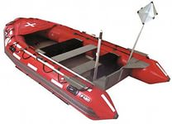
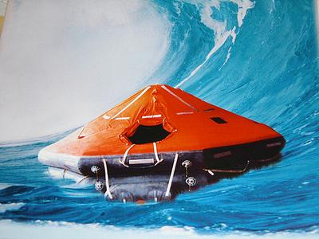
Лодки.
Подушки.

Slide 17
Спасибо за внимание

